Slide 1

Probabilidade e estatística
Medidas Estatísticas
Tendência central, posição ou separatrizes
UESC – CiC – 2016.2
Graduandos: Eberty Alves e Felipe Oliveira
Professor: José Cláudio Faria

Slide 2
Tendência Central
Medidas que orientam quanto aos valores centrais.
Representam os fenômenos pelos seus valores médios, em torno dos quais tendem a se concentrar os dados.
Também chamados de centro da distribuição.
_______________________________________
Média
Moda
Mediana

Slide 3
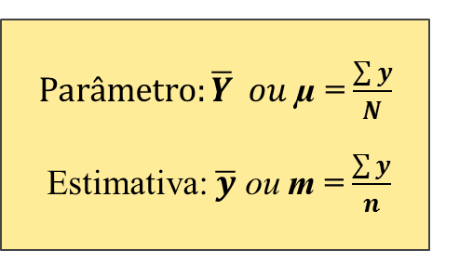
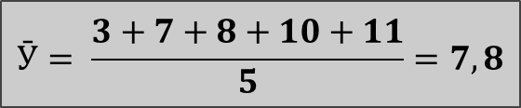
Média
Média Aritmética
Dados Não Agrupados
Seja Y = (y₁, y₂, …, y_{n}) e (N,n) = Quantidade de variáveis em Y, temos que:
Exemplo: considerando {3, 7, 8, 10, 11} como uma amostra
$Parâmetro:\overline{Y} ou$µ = $\frac{\sum{y}}{N}$
Estimativa: $\overline{y}$ ou m = $\frac{\sum{y}}{n}$
$$Ӯ= \frac{3+7+8+10+11}{5}=7,8$$

Slide 4

Média
Média Aritmética
Dados Agrupados
Quando os dados estão agrupados em uma distribuição de frequência temos:
Y=(y₁, y₂, …, y_{n}) ponderados pelas respectivas frequências absolutas F=(F₁, F₂, …, F_{n}).
$\overline{y}$ ou m = $\frac{\sum{y . F}}{\sum{F}}$

Slide 5
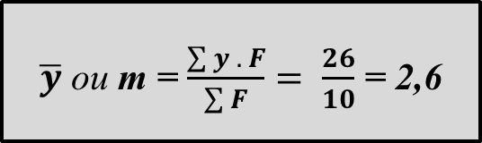
Média
Média Aritmética
Dados Agrupados
Exemplo:
Y | F_{i} | Y*F_{i}
1 | 1 | 1
2 | 3 | 6
3 | 5 | 15
4 | 1 | 4
Σ | 10 | 26
$\overline{y}$ ou m = $\frac{\sum{y . F}}{\sum{F}}= \frac{26}{10}$ = 2,6

Slide 6
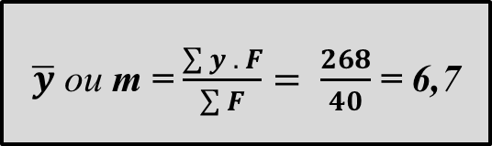
Média
Média Aritmética
Dados Agrupados
Exemplo:
Idade | F_{i} | Y | Y*F_{i}
02 ⊦ 04 | 5 | 3 | 15
04 ⊦ 06 | 10 | 5 | 50
06 ⊦ 08 | 14 | 7 | 98
08 ⊦ 10 | 8 | 9 | 72
10 ⊦ 12 | 3 | 11 | 33
Σ | 40 |  | 268
$\overline{y}$ ou m = $\frac{\sum{y . F}}{\sum{F}}= \frac{268}{40}$ = 6,7

Slide 7
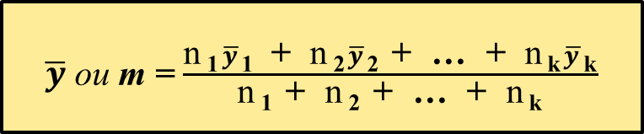
Média
Média Geral
Sejam y₁, y₂, …, y_{k} as estimativas das médias aritméticas de K séries.
Sejam n₁, n₂, …, n_{k} os números de termos destas séries, respectivamente.
A média aritmética da série formada pelos termos da K séries é dada pela fórmula:
$\overline{y}$ ou m = $\frac{\text{n}\text{1}\overline{y}\text{1}\text{ + }\text{n}\text{2}\overline{y}\text{2} \text{+}\text{ …}\text{ + }\text{n}\text{k}\overline{y}\text{k}}{\text{n}\text{1} \text{+} \text{n}\text{2} \text{+ }\text{…}\text{ +} \text{n}\text{k}}$

Slide 8
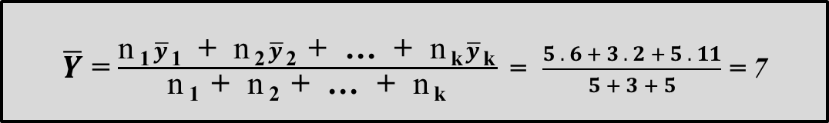

Média
Média Geral
Exemplo
Dadas as Séries:
{4, 5, 6, 7, 8} $\text{n}\text{1}$ = 5 Ῡ$\text{1}$= 6
{1, 2, 3} $\text{n}\text{2}$ = 3 Ῡ$\text{2}$= 2
{9, 10, 11, 12, 13} $\text{n}\text{3}$ = 5 Ῡ$\text{3}$= 11
$\overline{Y}$ = $\frac{\text{n}\text{1}\overline{y}\text{1}\text{ + }\text{n}\text{2}\overline{y}\text{2} \text{+}\text{ …}\text{ + }\text{n}\text{k}\overline{y}\text{k}}{\text{n}\text{1} \text{+} \text{n}\text{2} \text{+ }\text{…}\text{ +} \text{n}\text{k}}$ = $\frac{5 . 6 + 3 . 2 + 5 . 11}{5 + 3 + 5}$ = 7

Slide 9
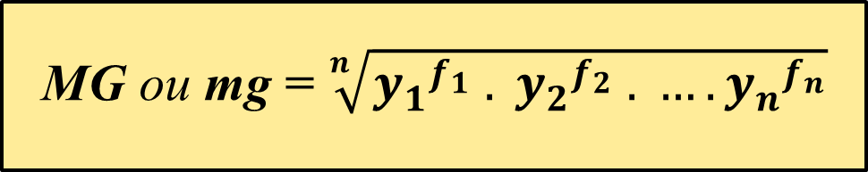
Média
Média Geométrica
Usada para médias proporcionais de crescimento quando uma medida subsequente depende de medidas prévias.
Sejam y₁, y₂, …, y_{n}, valores de Y associados às respectivas frequências absolutas F₁, F₂, …, F_{n}. A média geométrica de Y é definida por:
MG ou mg = $\sqrt[n]{{y_{1}}^{f_{1}} . {y_{2}}^{f_{2}} . ….{y_{n}}^{f_{n}}}$

Slide 10
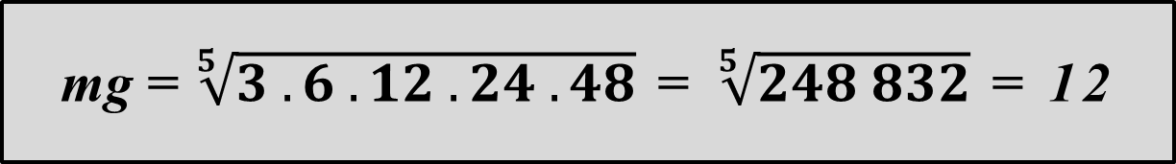
Média
Média Geométrica
Exemplo:
Amostra: {3, 6, 12, 24, 48}
mg = $\sqrt[5]{3 . 6 . 12 . 24 . 48}$ = $\sqrt[5]{248 832}$ = 12

Slide 11
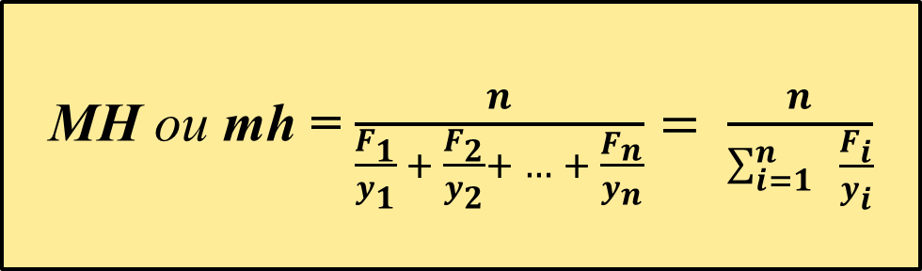
Média
Média Harmônica
Usada para médias de crescimento e proporções de velocidade.
Sejam y₁, y₂, …, y_{n}, valores de Y
Sejam F₁, F₂, …, F_{n}, frequências absolutas.
A média harmônica de Y é definida por:
MH ou mh = $\frac{n}{\frac{F_{1}}{y_{1}} + \frac{F_{2}}{y_{2}}+ … + \frac{F_{n}}{y_{n}}}= \frac{n}{\sum_{i=1}^{n}{ \frac{F_{i}}{y_{i}}}}$

Slide 12

Média
Média Harmônica
Exemplo:
Amostra: {2, 5, 8}
mh = $\frac{n}{\frac{F_{1}}{y_{1}} + \frac{F_{2}}{y_{2}} + \frac{F_{3}}{y_{3}}}=\frac{3}{\frac{1}{2} + \frac{1}{5} + \frac{1}{8}}= \frac{3}{\frac{20 +8+5}{40}}$ = $\frac{3}{\frac{33}{40}}$ = $\frac{3}{1}.\frac{40}{33}=3, 63$

Slide 13
Média
Vantagens
Fácil de compreender e calcular
Utiliza todos os valores da série
É um valor único
É fácil de ser incluída em expressões matemáticas
Pode ser determinada nas escalas: intervalar e proporcional.
Desvantagens
Muito afetada por valores extremos
Necessário conhecer todos os valores da série.

Slide 14
Mediana
Medida de tendência muito usada quando o interesse é a determinação do valor que separa a série de dados em duas partes iguais, 50% situados acima e 50% situados abaixo da medida.
Notação adotada: (Ỹ ou MD) para o parâmetro e (ỹ ou md) para a estimativa.
0% 50% 100%
Ỹ

Slide 15
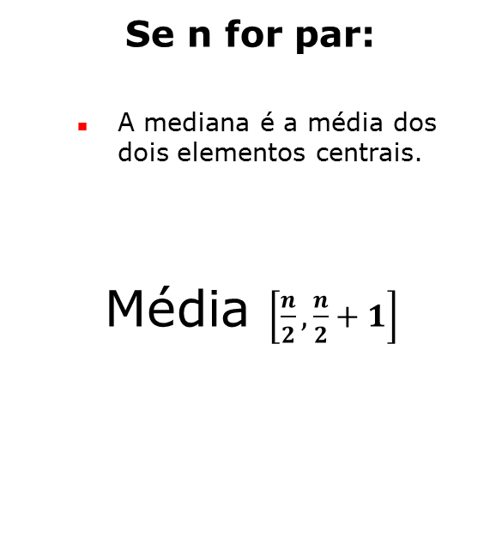
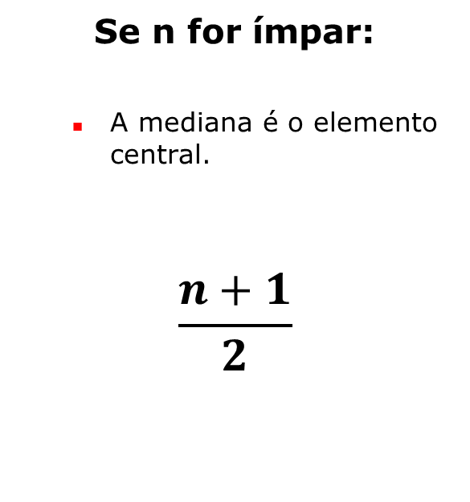
Mediana
Cálculo da mediana para variável discreta
Se n for ímpar:
A mediana é o elemento central.
$$\frac{n+1}{2}$$
Se n for par:
A mediana é a média dos dois elementos centrais.
Média $\left[\frac{n}{2},\frac{n}{2}+1\right]$

Slide 16

Mediana
Cálculo da mediana para variável discreta
Exemplo
Y_{i} | F_{i} | Fac
1 | 1 | 1
2 | 3 | 4
3 | 5 | 9
4 | 2 | 11
Σ | 11
$$n=11$$
$$\frac{11+1}{2}$$
$\frac{11+1}{2}$ = 6°
$$\tilde{y}=3$$
1 2 3 4 5 6 7 8 9 10 11
1 2 2 2 3 3 3 3 3 4 4

Slide 17

Mediana
Cálculo da mediana para variável discreta
Exemplo
$$n=42$$
$$\text{M}\text{é}\text{dia} \left[\frac{n}{2},\frac{n}{2}+1\right]$$
$$\frac{42}{2},\frac{42}{2}+1$$
$$\text{(}\text{elementos}\text{ 21º }\text{e}\text{ 22º)}$$
$$\text{21º=87 22º=87}$$
$$\text{ỹ = }\text{87}$$
Yi | Fi | Fac
82 | 5 | 5
85 | 10 | 15
87 | 15 | 30
89 | 8 | 38
90 | 4 | 42
Σ | 42

Slide 18
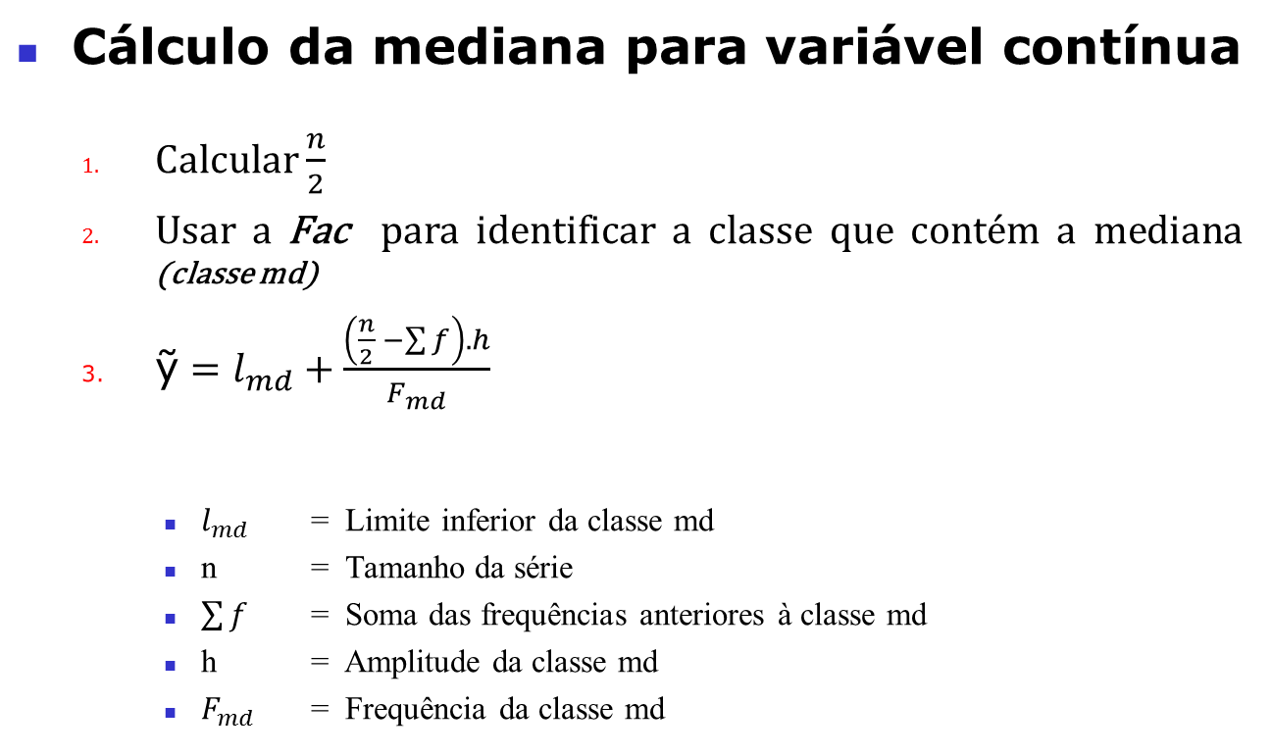
Mediana
Cálculo da mediana para variável contínua
Calcular $\frac{n}{2}$
Usar a Fac para identificar a classe que contém a mediana (classe md)
$\text{ỹ}=l_{md}+\frac{\left(\frac{n}{2} −\sum{f}\right).h}{F_{md}}$
$l_{md}$ = Limite inferior da classe md
n = Tamanho da série
$\sum{f}$ = Soma das frequências anteriores à classe md
h = Amplitude da classe md
$F_{md}$ = Frequência da classe md

Slide 19

Mediana
Cálculo da mediana para variável contínua
Exemplo
Classe | Fi | Fac
35 ⊦ 45 | 5 | 5
45 ⊦ 55 | 12 | 17
55 ⊦ 65 | 18 | 35
65 ⊦ 75 | 14 | 49
75 ⊦ 85 | 6 | 55
85 ⊦ 95 | 3 | 58
Σ | 58 | 268
$\frac{58}{2}=29°$
Classe md = 3°
$$l_{md}\text{ = }\text{55}$$
$$\text{n}\text{ = 58}$$
$$\sum{f}\text{ = }\text{17}$$
$$\text{h}\text{ = 10}$$
$$F_{md}\text{ = }\text{18}$$
$$\text{3. }\text{ỹ}=55+\frac{\left(\frac{58}{2} −17\right).10}{18}=61,67$$

Slide 20
Mediana
Vantagens
Fácil de compreender e aplicar
Não é afetada por valores extremos
É um valor único
Pode ser determinada nas escalas: ordinal, intervalar e proporcional.
Desvantagens
É difícil de ser incluída em expressões matemáticas
Não usa todos os valores da série.

Slide 21
Moda
Medida de tendência central muito usada quando o interesse é o valor mais frequente da série.
Notação adotada: (MO) para o parâmetro e (mo) para a estimativa.
Série sem moda: Série amodal
Mais de uma moda: Série multimodal

Slide 22
Moda
Exemplo
Distribuição sem agrupamento de classes:
mo: 248
$$y_{i}$$ | 253 | 245 | 248 | 251 | 307
$$F_{i}$$ | 7 | 17 | 23 | 20 | 8

Slide 23
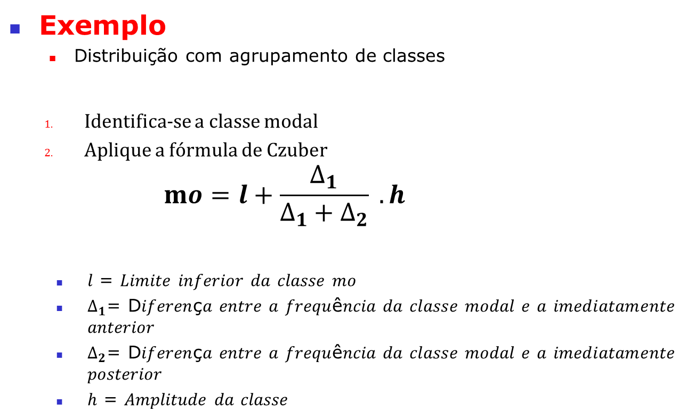
Moda
Exemplo
Distribuição com agrupamento de classes
Identifica-se a classe modal
Aplique a fórmula de Czuber
$$mo=l+\frac{∆_{1}}{∆_{1}+∆_{2}} . h$$
𝑙 = 𝐿𝑖𝑚𝑖𝑡𝑒 𝑖𝑛𝑓𝑒𝑟𝑖𝑜𝑟 𝑑𝑎 𝑐𝑙𝑎𝑠𝑠𝑒 𝑚𝑜
$∆_{1}$= D𝑖𝑓𝑒𝑟𝑒𝑛ç𝑎 𝑒𝑛𝑡𝑟𝑒 𝑎 𝑓𝑟𝑒𝑞𝑢ê𝑛𝑐𝑖𝑎 𝑑𝑎 𝑐𝑙𝑎𝑠𝑠𝑒 𝑚𝑜𝑑𝑎𝑙 𝑒 𝑎 𝑖𝑚𝑒𝑑𝑖𝑎𝑡𝑎𝑚𝑒𝑛𝑡𝑒 𝑎𝑛𝑡𝑒𝑟𝑖𝑜𝑟
$∆_{2}$= D𝑖𝑓𝑒𝑟𝑒𝑛ç𝑎 𝑒𝑛𝑡𝑟𝑒 𝑎 𝑓𝑟𝑒𝑞𝑢ê𝑛𝑐𝑖𝑎 𝑑𝑎 𝑐𝑙𝑎𝑠𝑠𝑒 𝑚𝑜𝑑𝑎𝑙 𝑒 𝑎 𝑖𝑚𝑒𝑑𝑖𝑎𝑡𝑎𝑚𝑒𝑛𝑡𝑒 𝑝𝑜𝑠𝑡𝑒𝑟𝑖𝑜𝑟
ℎ = 𝐴𝑚𝑝𝑙𝑖𝑡𝑢𝑑𝑒 𝑑𝑎 𝑐𝑙𝑎𝑠𝑠𝑒

Slide 24

Moda
Exemplo
Distribuição com agrupamento de classes:
Classe modal = 3ª (2 ⊦ 3)
$mo=2+\frac{7}{7+9} . 1=2,44$
$$Classes$$ | 0 ⊦ 1 | 1 ⊦ 2 | 2 ⊦ 3 | 3 ⊦ 4 | 4 ⊦ 5 | Σ
$$F_{i}$$ | 3 | 10 | 17 | 8 | 5 | 43

Slide 25
Moda
Vantagens
Fácil de compreender e calcular
Não é afetada por valores extremos
Pode ser aplicada em todas as escalas: nominal, ordinal, intervalar e proporcional.
Desvantagens
Pode estar afastada do centro dos valores
É difícil de ser incluída em expressões matemáticas
Não usa todos os valores da série
A variável pode ter mais de uma moda (bimodal ou multimodal)
Algumas variáveis não possuem moda.

Slide 26
Medidas de Posição ou Separatrizes
Genericamente denominadas quantis.
Orientam quanto à posição na distribuição.
Permitem determinar valores que particionam a série de n observações em partes iguais.
_______________________________________
Quartis
Decis
Percentis

Slide 27
Quartis
Dividem uma série em 4 partes iguais
Notação adotada: (Q) para o parâmetro e (q) para a estimativa.
0% 25% 50% 75% 100%
Q1 Q2 Q3

Slide 28
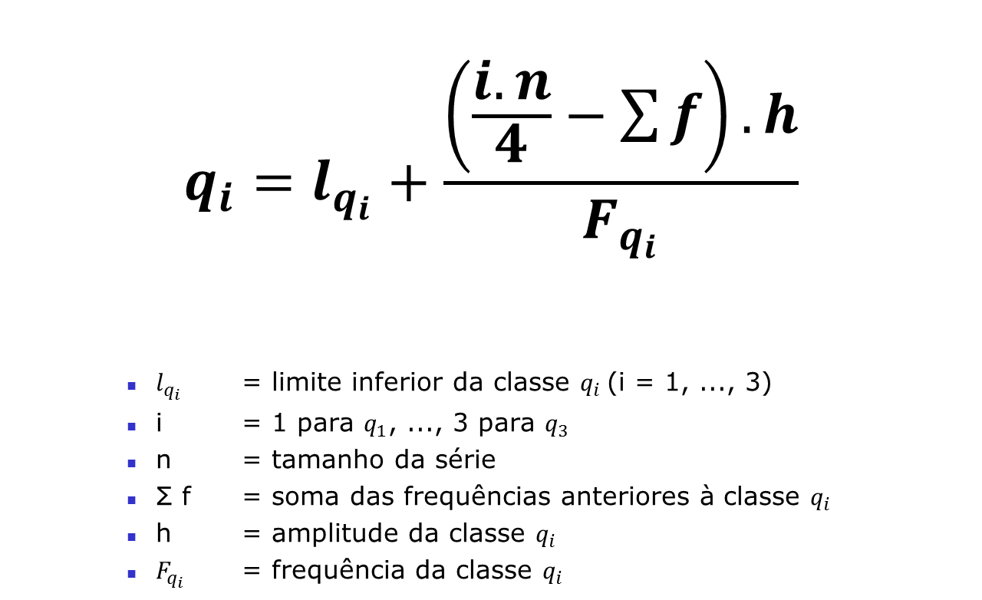
Quartis
$$q_{i}=l_{q_{i}}+\frac{\left(\frac{i.n}{4}−\sum{f}\right).h}{F_{q_{i}}}$$
$l_{q_{i}}$ = limite inferior da classe $q_{i}$(i = 1, ..., 3)
i = 1 para $q_{1}$, ..., 3 para $q_{3}$
n = tamanho da série
Σ f = soma das frequências anteriores à classe $q_{i}$
h = amplitude da classe $q_{i}$
$F_{q_{i}}$ = frequência da classe $q_{i}$

Slide 29

Quartis
Quartis para dados agrupados em classes - Exemplo
$$q_{i}=l_{q_{i}}+\frac{\left(\frac{i.n}{4}−\sum{f}\right).h}{F_{q_{i}}}$$
________________________
Para q1 temos 1*40/4 = 10
q1 = 54 + [ (10 - 4) x 4] / 9 = 54 + 2,66 = 56,66
________________________
Para q2 temos 2*40/4 = 20
q2 = 58 + [ (20 - 13) x 4] / 11 = 58 + 28/11 = 60,54
Classe | Fi | Fac
50 ⊦ 54 | 4 | 4
54 ⊦ 58 | 9 | 13
58 ⊦ 62 | 11 | 24
62 ⊦ 66 | 8 | 32
66 ⊦ 70 | 5 | 37
70 ⊦ 74 | 3 | 40
Σ | 40

Slide 30
Decis
Dividem uma série em 10 partes iguais
Notação adotada: (D) para o parâmetro e (d) para a estimativa.
0% 10% 20% 30% ...... 70% 80% 90% 100%
D1 D2 D3 D7 D8 D9

Slide 31

Decis
$$d_{i}=l_{d_{i}}+\frac{\left(\frac{i.n}{10}−\sum{f}\right).h}{F_{d_{i}}}$$
$l_{d_{i}}$ = limite inferior da classe $d_{i}$(i = 1, ..., 9)
i = 1 para $d_{1}$, ..., 9 para $d_{9}$
n = tamanho da série
Σ f = soma das frequências anteriores à classe $d_{i}$
h = amplitude da classe $d_{i}$
$F_{d_{i}}$ = frequência da classe $d_{i}$

Slide 32

Decis
Exemplo
Classe | Fi | Fac
50 ⊦ 54 | 4 | 4
54 ⊦ 58 | 9 | 13
58 ⊦ 62 | 11 | 24
62 ⊦ 66 | 8 | 32
66 ⊦ 70 | 5 | 37
70 ⊦ 74 | 3 | 40
Σ | 40
$$d_{i}=l_{d_{i}}+\frac{\left(\frac{i.n}{10}−\sum{f}\right).h}{F_{d_{i}}}$$
________________________
Calcular o 3º decil:
________________________
3*40/10 = 12 que corresponde a 2ª Classe
d3 = 54 + [ (12 - 4) x 4] / 9 = 54 + 3,55 = 57,55

Slide 33
Percentis
Dividem uma série em 100 partes iguais
Notação adotada: (P) para o parâmetro e (p) para a estimativa.
0% 1% 2% 3% ...... 97% 98% 99% 100%
P1 P2 P3 P97 P98 P99

Slide 34

Percentis
$$p_{i}=l_{p_{i}}+\frac{\left(\frac{i.n}{100}−\sum{f}\right).h}{F_{p_{i}}}$$
$l_{p_{i}}$ = limite inferior da classe $p_{i}$(i = 1, ..., 99)
i = 1 para $p_{1}$, ..., 99 para $p_{99}$
n = tamanho da série
Σ f = soma das frequências anteriores à classe $pd_{i}$
h = amplitude da classe $p_{i}$
$F_{p_{i}}$ = frequência da classe $p_{i}$

Slide 35

Percentis
Exemplo
Classe | Fi | Fac
50 ⊦ 54 | 4 | 4
54 ⊦ 58 | 9 | 13
58 ⊦ 62 | 11 | 24
62 ⊦ 66 | 8 | 32
66 ⊦ 70 | 5 | 37
70 ⊦ 74 | 3 | 40
Σ | 40
$$p_{i}=l_{p_{i}}+\frac{\left(\frac{i.n}{100}−\sum{f}\right).h}{F_{p_{i}}}$$
________________________
Calcular o 8º centil:
________________________
8*40/100 = 3,2 que corresponde a 1ª Classe
p8 = 50 + [ (3,2 - 0) x 4] / 4 = 50 + 3,2 = 53,2

Slide 36
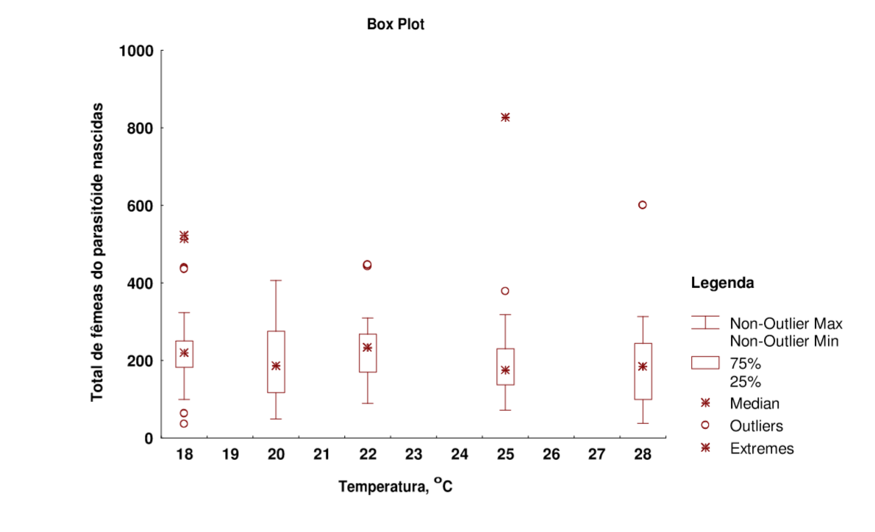
Medidas de posição ou separatrizes
Situações de uso mais comum dessas medidas
Diagrama de caixa (“box plot”)
Diagrama de caixa do total de fêmeas do parasitóide nascidas

Slide 37
Probabilidade e estatística
Medidas Estatísticas
Tendência central, Posição ou separatrizes
UESC – CiC – 2016.2
Graduandos: Eberty Alves e Felipe Oliveira
Professor: José Cláudio Faria

